Slide 1

ТЕОРЕТИЧЕСКИЕ ОСНОВЫ ТОВАРОВЕДЕНИЯ
МИНСКИЙ ФИЛИАЛ
УО «Белорусский торгово-экономический университет потребительской кооперации»
Модуль 8. Качество непродовольственных товаров
Автор: Машкович Татьяна Васильевна – преподаватель

Slide 2

СОДЕРЖАНИЕ МОДУЛЯ
8.1. Понятие о качестве товаров, классификация показателей качества
8.2. Национальные премии и конкурсы в области качества
8.3. Факторы качества непродовольственных товаров
8.4. Контроль качества товаров
Для ведения конспекта можете использовать рабочую тетрадь, которую можно скачать в разделе «Дополнительные материалы»

Slide 3

Задачи модуля
В результате изучения данной темы Вы сможете:
Охарактеризовать понятия качества и показателей качества непродовольственных товаров
Изложить классификацию показателей качества непродовольственных товаров
Перечислить основные премии и конкурсы в области качества в Республике Беларусь
Охарактеризовать факторы, влияющие на качество непродовольственных товаров, по группам
Дать понятия контроля качества, изложить классификацию видов контроля качества
Изложить классификацию дефектов непродо-вольственных товаров

Slide 4


8.1. Понятие о качестве товаров,
классификация показателей качества
Основы товароведения: пособие / В.Е. Сыцко [и др.]; под ред. В.Е. Сыцко. – Минск: РИПО, 2011. – с.50-52

Slide 5
ГОСТ 15467-79:
КАЧЕСТВО – это совокупность свойств продукции, обусловливающих ее пригодность удовлетворять определенные потребности населения в соответствии с ее назначением в определенных условиях эксплуатации или потребления.
МС ИСО 8402-94:
КАЧЕСТВО – это совокупность характеристик объекта, относящихся к его способности удовлетворять установленные или предполагаемые потребности.
К установленным относятся потребности, которые регламентируются нормативными или другими документами, к предполагаемым – потребности, которые должны быть выявлены и определены.
Под объектом подразумевается деятельность или процесс, продукция, организация, система или любая комбинация из них. Это позволяет рассматривать качество не только применительно к продукции, но и к любым объектам, связанным с обеспечением качества.
Интересно знать:
Качество товара выступает как соответствие товара установленным к нему требованиям. Заложенная в товаре потребительная стоимость проявляется только тогда, когда он потребляется в соответствии с назначением. Поэтому для суждения о качестве товара необходимо знать не только его свойства, благодаря которым товар может удовлетворять определенную потребность, но и учитывать условия, в которых эти свойства будут использованы. Заключение о качестве товара можно сделать только на основе изучения процесса его потребления.
Качество товара характеризуется не всей совокупностью его свойств, а лишь совокупностью свойств, определяющих возможность удовлетворять определенные потребности (потребительских свойств).
Качество товаров относительно, так как в зависимости от назначения один и тот же товар может удовлетворять потребности в различной степени. Т.е. при одной и той же совокупности свойств качество товара может быть различным, если товар используется в различных целях (шевро – хороший материал для модельной обуви, но не пригоден для рабочей).
Качество не сводится к простой совокупности потребительских свойств. Оно выражает целостность, относительную устойчивость товара. Все его свойства находятся во взаимосвязи, взаимообусловленности и противоречии между собой. Улучшение одного свойства может привести к ухудшению другого (повышение прочности тканей может вызвать увеличение массы и ухудшение пошивочных свойств).

Slide 6
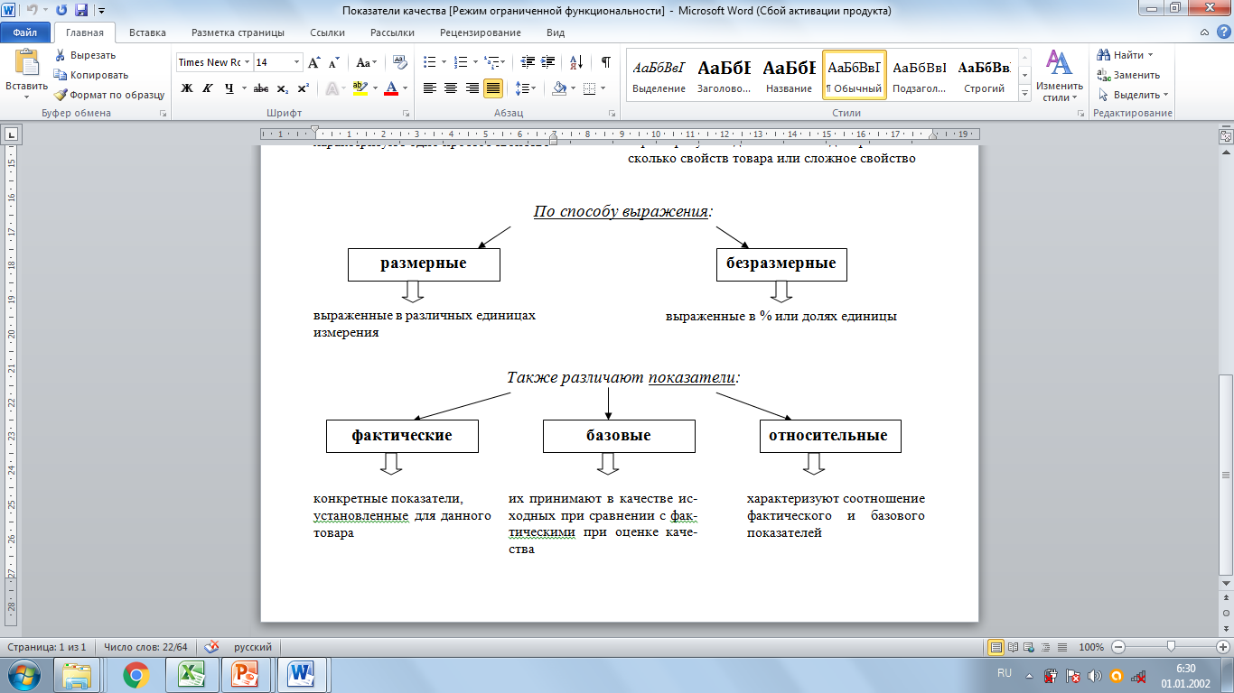
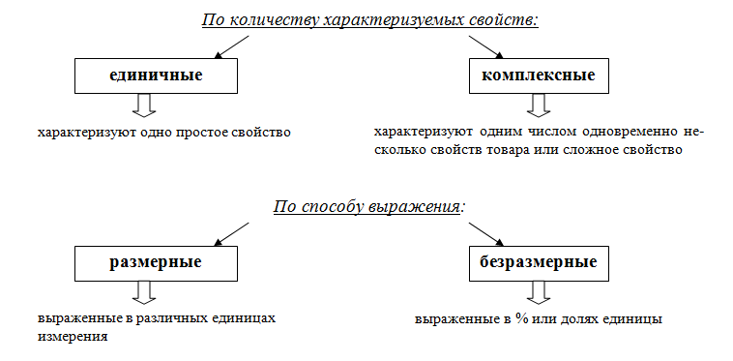
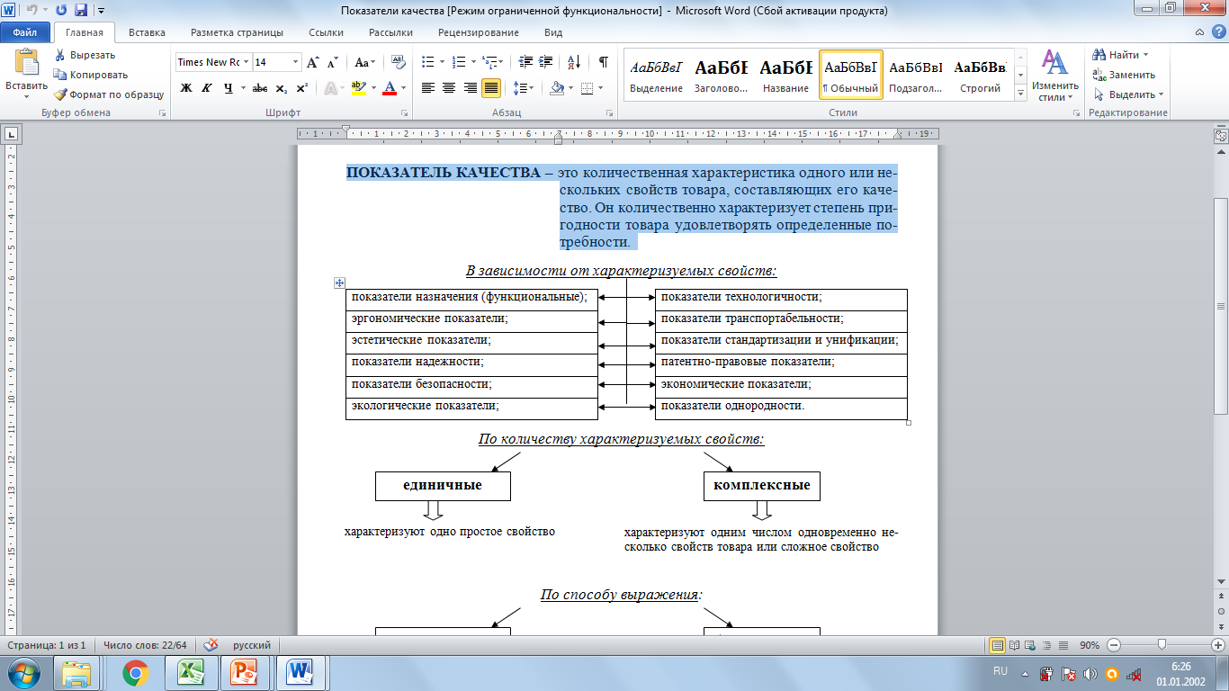

Качество товаров – категория измеряемая, так как степень соответствия товара предъявляемым требованиям может быть выражена через какую-то меру (категорию, сорт, число баллов, цену и др.).
Для измерения качества отбирают наиболее существенные потребительские свойства, которые непосредственно определяют полезность данного товара. Показатели таких определяющих свойств называют показателями качества.
ПОКАЗАТЕЛЬ КАЧЕСТВА – это количественная характеристика одного или нескольких свойств товара, составляющих его качество. Он количественно характеризует степень пригодности товара удовлетворять определенные потребности.
Классификация показателей качества

Slide 7
Способы определения значений показателей качества:
  органолептический (с помощью органов чувств);
  измерительный (с помощью технических средств измерения);
  расчетный (с помощью математических формул);
  регистрационный (заключается в наблюдении и подсчете числа событий, явлений, предметов и т.д.);
  экспертный (обобщение мнений группы экспертов);
  социологический (изучение мнений потребителей с помощью анкет, устных опросов и т.п.).

Slide 8
8.2. Национальные премии и конкурсы
в области качества

Slide 9




Национальные премии и конкурсы в области качества проводятся с целью
выявления товаров высокого качества, повышения конкурентоспособности отечественной продукции на внутреннем и внешнем рынках, информирования потребителей о товарах высокого качества.
Лауреаты премий и конкурсов имеют право маркировать свою продукцию специальными знаками.
Наиболее популярные премии и конкурсы:
Премия Правительства Республики Беларусь за достижения в области качества
Международный фестиваль-конкурс «Выбор года»
Конкурс «Лучшие товары Республики Беларусь»
Конкурс "Лучшие товары Республики Беларусь на рынке Российской Федерации"

Slide 10
8.3. Факторы качества непродовольственных товаров
Основы товароведения: пособие / В.Е. Сыцко [и др.]; под ред. В.Е. Сыцко. – Минск: РИПО, 2011. – с.52-64, 88-95

Slide 11
ФАКТОРЫ, ВЛИЯЮЩИЕ НА КАЧЕСТВО
НЕПРОДОВОЛЬСТВЕННЫХ ТОВАРОВ
подразделяются на 3 группы:
Факторы, формирующие качество
Факторы, стимулирующие качество
Факторы, способствующие сохранению качества
исходные материалы и сырье
конструкция изделия
технологическая обработка
Материальное и мо-ральное стимулиро-вание
упаковка
маркировка
условия хранения
условия транспортиро-вания
уход за товарами

Slide 12

Факторы, формирующие качество
Нажимайте по порядку, чтобы прочитать подробнее
исходные материалы и сырье
Химический состав, структура и свойства исходных материалов во многом определяют свойства и качество готовых изделий.
Материалы подразделяются:
По назначению: основные, вспомогательные, комплектующие;
По происхождению: природные и химические (искусственные и синтетические);
По химическому составу: минеральные и органические.
- конфигурация и размеры отдельных деталей и узлов, способы их соединения и взаимодействия, соотношение между отдельными деталями.
Конструкция влияет на эффективность выполнения функций, удобство пользования, надежность, внешний вид изделия.
Материалы для изготовления из них готовых изделий подвергаются различным механическим, терми-ческим и физико-химическим операциям, в результате которых формируется качество изделий.
Из одного и того же материала, используя различные виды технологической обработки, можно получить различные по свойствам изделия.
Большое значение имеют отделочные операции (нанесение покрытий, декорирование, обработка поверхности и т.д.).
конструкция изделия
технологическая обработка
Изучите факторы, формирующие качество, дополнительно, используя материал учебника

Slide 13
Факторы, способствующие сохранению качества
В процессе хранения, транспортирования и эксплуатации товары подвергаются различным воздействиям:
физико-химическим (температура, влажность, свет, кислород воздуха, пыль и т.п.);
механическим (удары, сотрясения, толчки, давление и т.п.);
биологическим (воздействие микроорганизмов, насекомых, грызунов).
К факторам, предохраняющим товары от неблагоприятных воздействий, относятся:
упаковка
условия транспортирования
маркировка
уход за товарами
условия хранения
Нажмите, чтобы прочитать подробнее

Slide 14
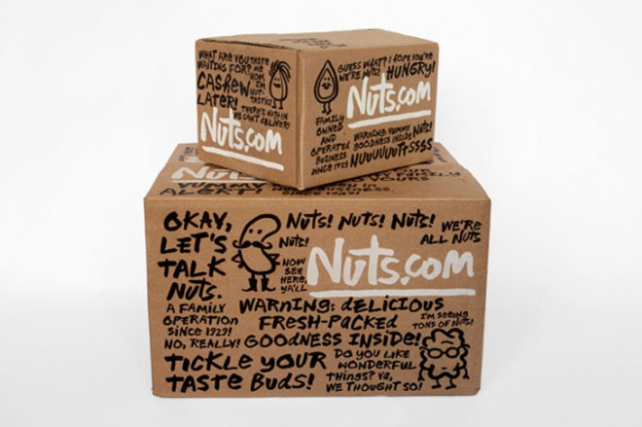

УПАКОВКА -
это средство или комплекс средств, обеспечивающее защиту товара от повреждений и потерь, а окружаю-щую среду от загрязнения
Функции упаковки:
сохранение количества и качества производимой продукции;
защита продукции от механических воздействий, порчи и загрязнения;
обеспечение удобства погрузки, выгрузки, перевозки продукции на всех видах транспорта,
повышение эффективности и облегчение работ, связанных с хранением продукции на складах;
облегчение условий труда и повышение производительности торговых операций

Slide 15


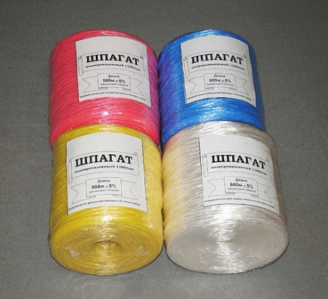

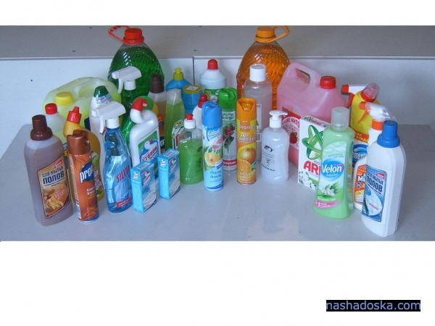

УПАКОВКА
ТАРА
УПАКОВОЧНЫЕ МАТЕРИАЛЫ
Это оболочки различной конструкции для размещения в них единицы или определенного количества товара
Используются для изготовления тары
и в качестве вспомогательных
материалов при упаковке.

Slide 16
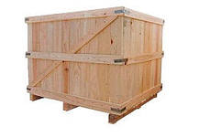

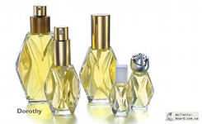

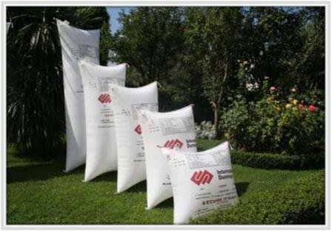
КЛАССИФИКАЦИЯ ВИДОВ ТАРЫ:
По назначению
потребительская
транспортная
Упаковка каждого изделия или какой-то части массы или объема товара.
Это первичная упаковка товаров, реализуемая вместе с товаром
Предназначена для транспортирования и хранения товаров в первичной упаковке или без нее.

Slide 17
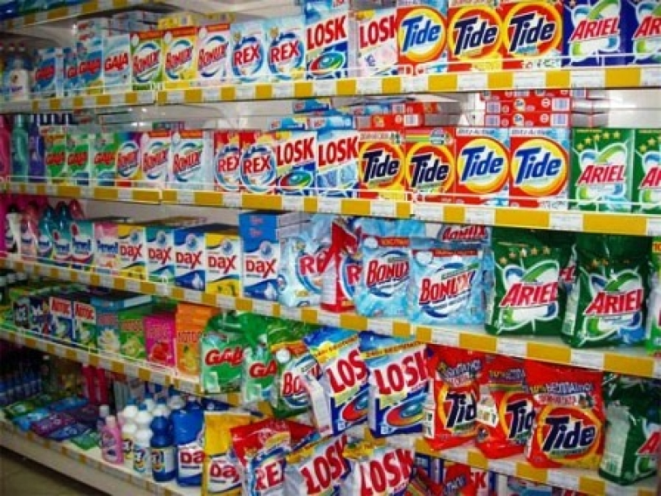

По кратности использования
одноразовая
многоразовая
По специализации
специализированная
универсальная

Slide 18
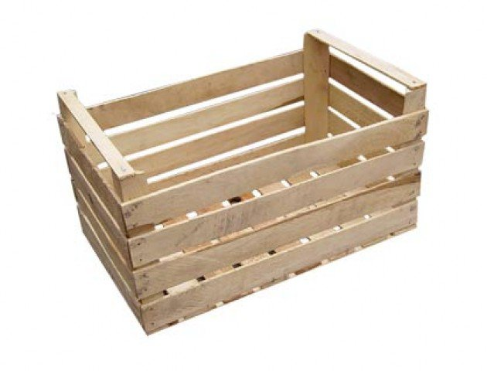


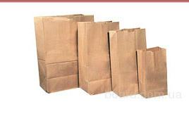
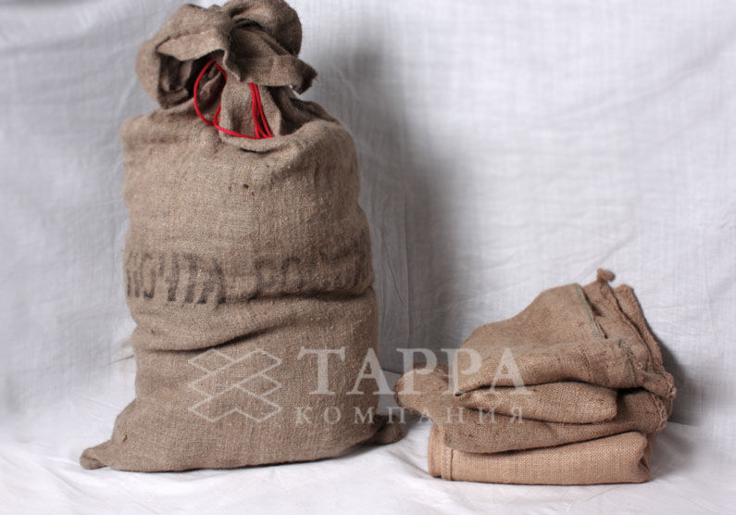


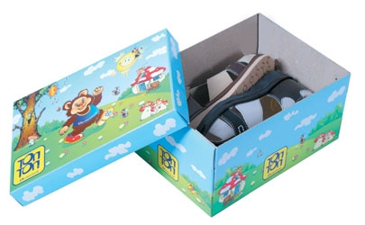
По материалу изготовления
Деревянная
Стеклянная
Текстильная
Картонная
Бумажная
Металлическая
Полимерная
Комбинированная
Картонная упаковка
Текстильная упаковка
Бумажная упаковка
Металлическая упаковка
Стеклянная упаковка
Деревянная тара
Полимерная упаковка

Slide 19
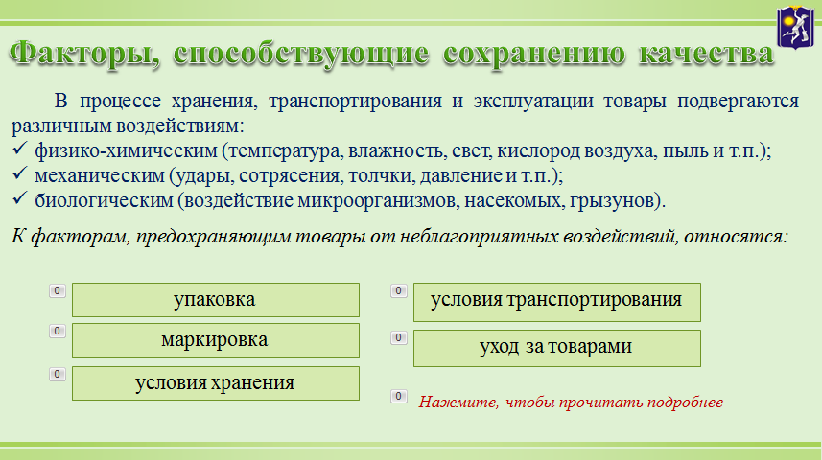


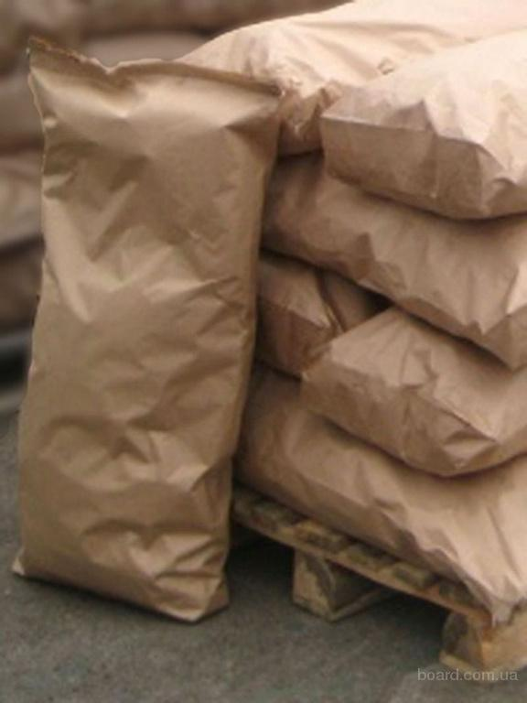
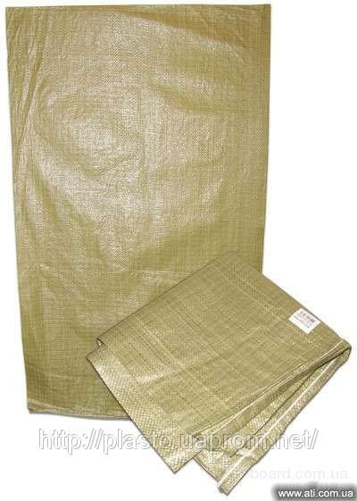

По жесткости
жесткая
полужесткая
мягкая
Нажмите, чтобы вернуться к слайду

Slide 20
МАРКИРОВКА
текст, условные обозначения или рисунок, нанесенные на упаковку и (или) товар, а также другие вспомогательные средства, предназначенные для идентификации товара или отдельных его свойств, доведения до потребителя информации об изготовителях (исполнителях), количественных и качественных характеристиках товара.
Основные функции маркировки:
информационная (средство товарной информации);
идентифицирующая (обеспечивает прослеживаемость товарных партий на всех этапах товародвижения);
эмоциональная (красочно оформленная маркировка, поясняющие тексты, применение общепринятых символов вызывают у потребителя положительные эмоции);
мотивационная (маркировка служит важной мотивацией для принятия решения о покупке товара).

Slide 21
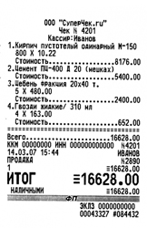
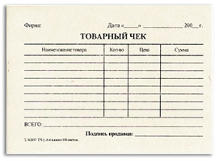


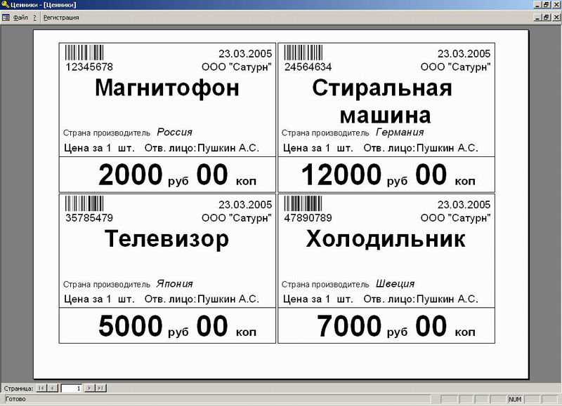
В ЗАВИСИМОСТИ ОТ МЕСТА НАНЕСЕНИЯ
ПРОИЗВОДСТВЕННАЯ
ТОРГОВАЯ
Наносится изготовителем
Носителями являются этикетки, кольеретки, вкладыши, бирки, ярлыки, контрольные ленты, клейма и штампы.
Наносится в торговле
Носителями служат ценники, товарные и кассовые чеки.

Slide 22

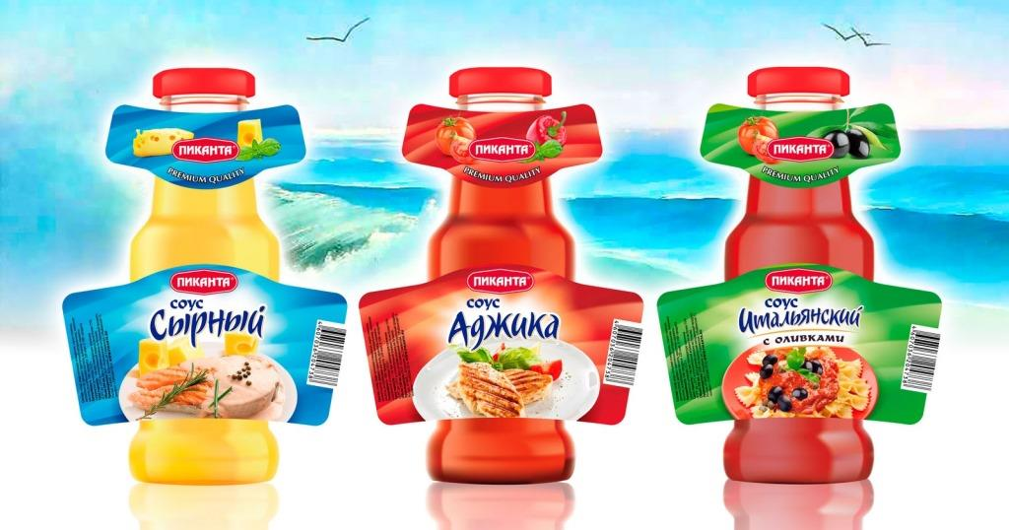

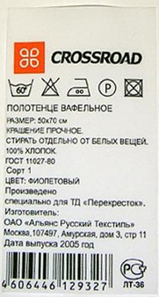
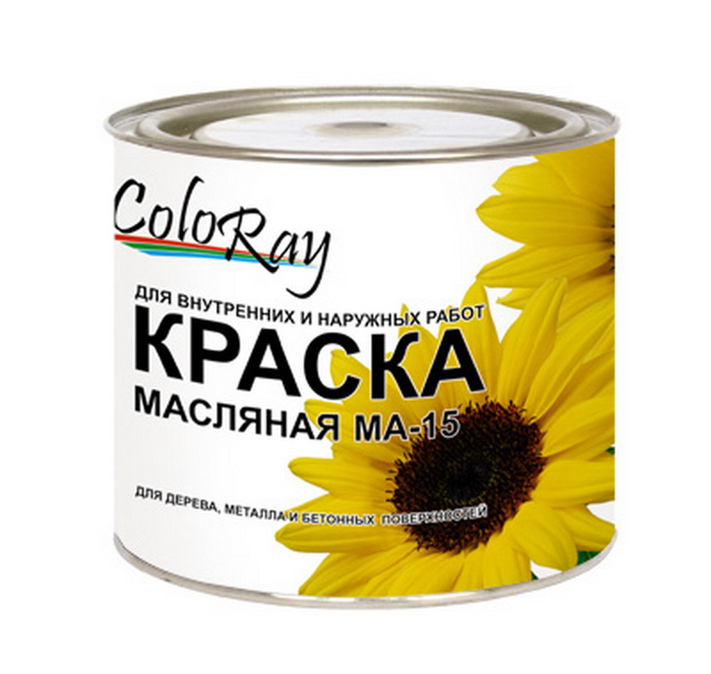
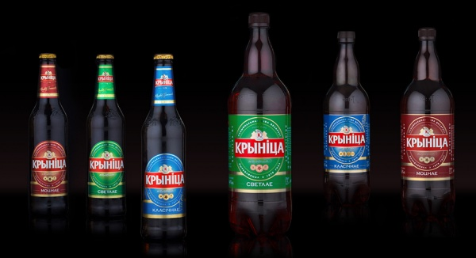
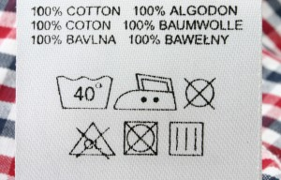



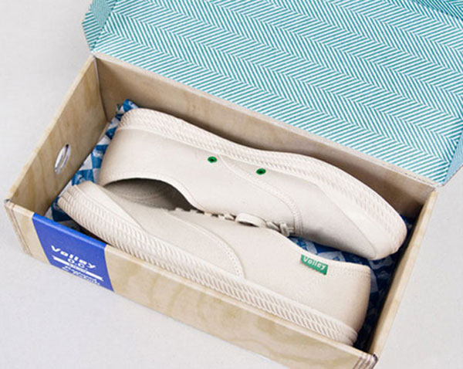
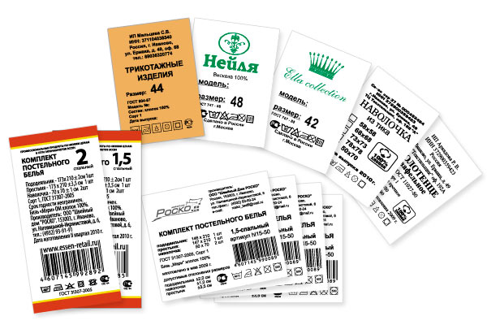


Носители производственной маркировки:
Нажимайте по порядку, чтобы прочитать подробнее
Этикетки
это разновидность этикеток, предназначенных для сообщения кратких сведений о наименовании товара, изготовителе (наименование организации, номер смены), потребительских свойствах товара (в упаковке различных косметических средств, кондитерских изделий в коробках, лекарственных средств, товаров бытовой химии, обуви).
наносятся типографским или иным способом на товар или упаковку, а также могут быть самостоятельным носителем информации, который приклеивается или прикладывается к товару
разновидность этикеток, имеют особую форму, наклеиваются на горлышко бутылок.
носители маркировки, которые подвешиваются к товару.
Бирки могут указывать только наименование либо фабричную марку, либо только название фирмы-изготовителя.
обычно содержат наименование товара, фирмы изготовителя, его адрес, сорт, цену, дату выпуска, а также ряд идентифицирующих данных. Так, на ярлыках, которые подвешиваются к одежде, указываются артикул изделия, номер модели, размер, дата выпуска. Ярлык может содержать фирменный и товарный знаки, другие необходимые условные обозначения.
это носители краткой дублирующей товарной информации, выполняемой на небольшой ленте и предназначенной для контроля или восстановления сведений о товаре в случае утраты этикетки, бирки или ярлыка (для одежно-обувных товаров).
Примеры:
ветеринарные клейма на мясе,
штампы на донышке металлических консервных банок и металлических крышках стеклянных банок,
на упаковке из полимерных и комбинированных материалов для соков, напитков, вина, молока и других продуктов,
клеймо на хазовых концах с изнаночной стороны тканей,
штампы на деталях сложнотехнических товаров,
пробирные клейма на ювелирных товарах и т.д.
Способы клеймения и штампования:
несмываемой краской, выжигание электроклейма; выдавливание штампов; вдавливание пластмассовых или казеиновых цифр, букв в продукт и др.
Кольеретки
Вкладыши
Бирки
Ярлыки
Контрольные ленты
Клейма и штампы

Slide 23

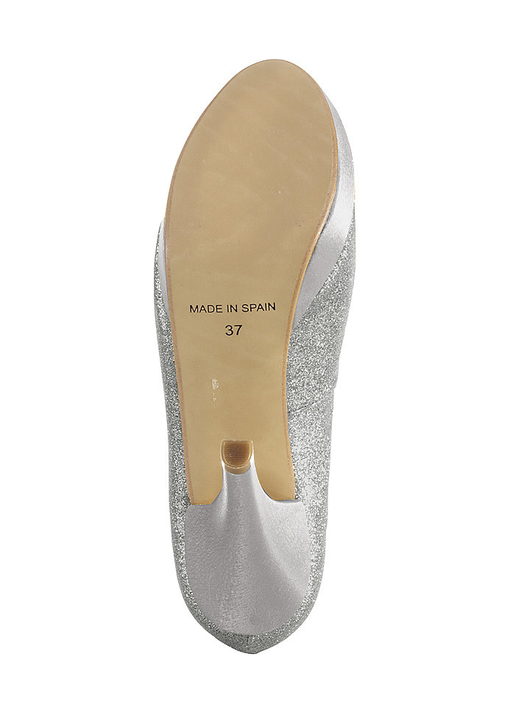
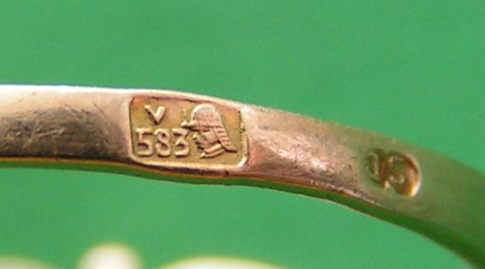
Носители производственной маркировки:
Этикетки
Кольеретки
Вкладыши
Бирки
Ярлыки
Контрольные ленты
Клейма и штампы

Slide 24
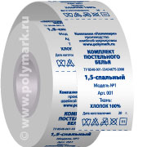


ЭЛЕМЕНТЫ МАРКИРОВКИ
ТЕКСТ
РИСУНОК
УСЛОВНОЕ ОБОЗНАЧЕНИЕ

Slide 25


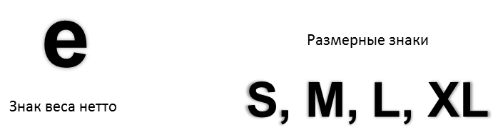






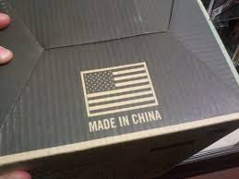

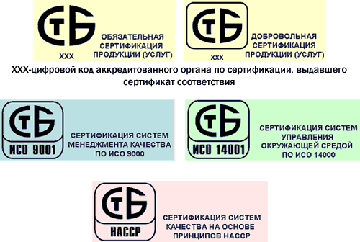
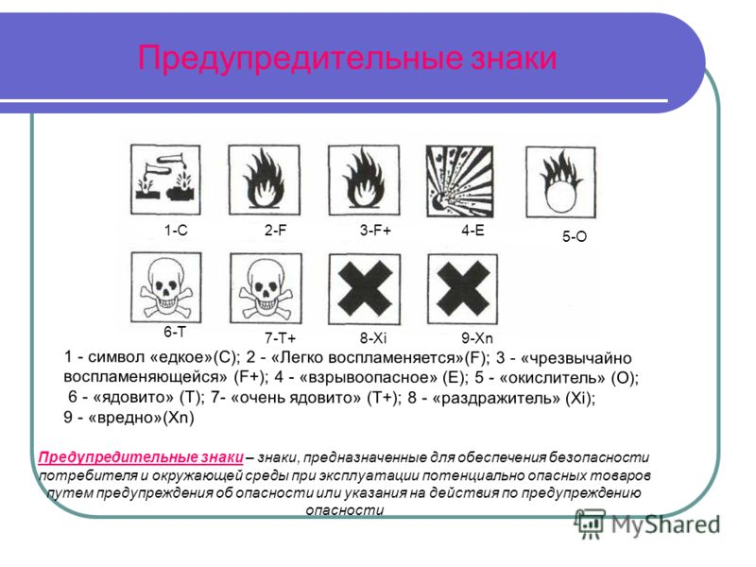
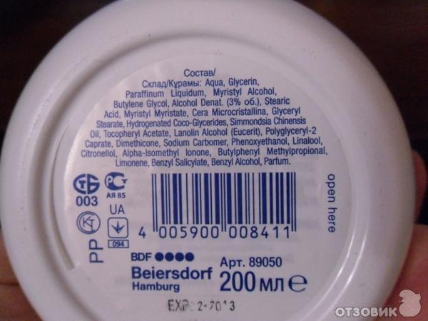

УСЛОВНЫЕ ОБОЗНАЧЕНИЯ (ИНФОРМАЦИОННЫЕ ЗНАКИ)
Нажимайте по порядку, чтобы прочитать подробнее
Товарные
Знаками соответствия маркируется
продукция, прошедшая оценку
соответствия требованиям ТНПА
обозначения, способные отличать соответственно товары и услуги одних юридических лиц от однородных товаров и услуг других юридических или физических лиц.
знаки страны происхождения товара, населенного пункта, местности, исторического названия географического объекта
Подробнее о штриховом кодировании Вы прочитаете в Модуле 9.
Наиболее широко применяются Е-компонентные знаки.
Знаки, предназначенные для обеспечения безопасности потребителя и окружающей среды при эксплуатации потенциально опасных товаров путем предупреждения об опасности или указания на действия по предупреждению опасности.
Места происхождения товара
Знаки соответствия
Штрихкоды
Компонентные
Размерные
Предупредительные

Slide 26
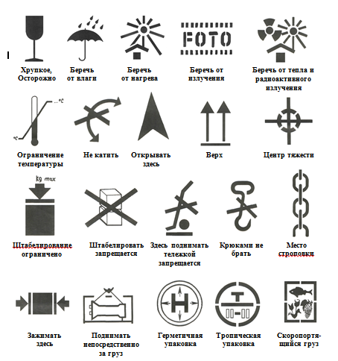


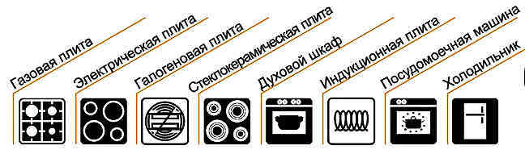
УСЛОВНЫЕ ОБОЗНАЧЕНИЯ (ИНФОРМАЦИОННЫЕ ЗНАКИ)
Нажимайте по порядку, чтобы прочитать подробнее
ЭКОМАРКИРОВКА - комплекс сведений экологического характера о продукции, процессе или услуге в виде текста, отдельных графических, цветовых символов (условных обозначений) и их комбинаций. Она наносится в зависимости от конкретных условий непосредственно на изделие, упаковку (тару), табличку, ярлык (бирку), этикетку или в сопроводительную документацию.
Любые знаки, касающиеся правил эксплуатации и ухода за товарами.
1 – для пищевых продуктов 3 – косметическая продукция срок годности
2 – медицинские товары 4 – не для пищевых товаров после вскрытия
Знаки транспортной тары – показывают, как обращаться с товаром при погрузочно-разгру-зочных операциях, тран-спортировании и хране-нии
Манипуляционные
Экологические
Эксплуатационные
Подробнее
Символы по уходу за одеждой

Slide 27

Выделяют несколько групп экологических знаков:

Slide 28
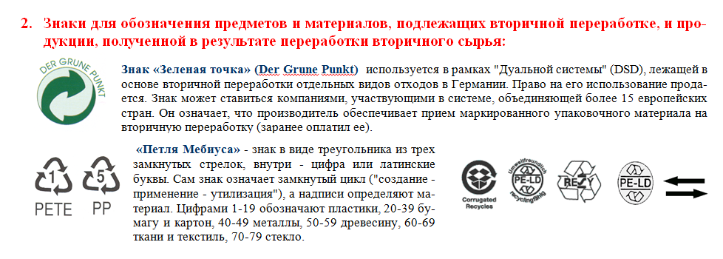
Выделяют несколько групп экологических знаков:

Slide 29
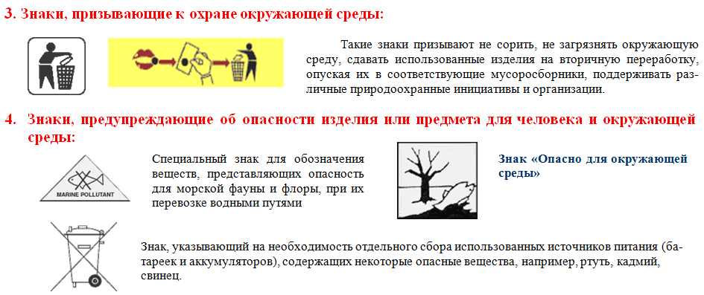
Выделяют несколько групп экологических знаков:

Slide 30










Стирка
 | Можно стирать
 | Щадящая стирка. Точно выдерживать температуру воды, не подвергать сильной механической обработке, при отжиме – медленный режим центрифуги
 | Деликатная стирка. Большое количество воды, минимальная механическая обработка, быстрое полоскание
 | Стирка запрещена
 | Стирать в холодной воде (до 30°С)
 | Стирать в теплой воде (до 40°С)
 | Стирать в горячей воде (50°С и выше)
 | Только ручная стирка. Не тереть, не отжимать. Максимальная температура – 40°С
 | Не отжимать

Slide 31











Отбеливание
 | Можно отбеливать
 | Нельзя отбеливать
 | Можно отбеливать с применением хлора
 | Отбеливать только без хлора
Химчистка
 | Cухая чистка (химчистка)
 | Химчистка запрещена
 | Химчистка с любым растворителем
 | Чистка с обычными реагентами. Например, перхлорэтиленом, гидрокарбонатом или бензином
 | То же, но щадящая чистка
 | Чистка только уайт- спиритом
 | То же, но щадящая чистка

Slide 32













Глажение
 | Не гладить
 | Гладить при низкой температуре (до 110°С)
 | Гладить при средней температуре (до 150°С)
 | Гладить при высокой температуре (до 200°С)
 | Не отпаривать
Сушка и отжим
 | Не сушить (применяется вместе с "Не стирать")
 | Можно выжимать и сушить в стиральной машине
 | Сушка в барабане запрещена
 | Щадящие отжим и сушка
 | Деликатный отжим и сушка
 | Вертикальная сушка
 | Сушка в разложенном виде
 | Сушка в растянутом виде

Slide 33
Нажмите, чтобы вернуться к слайду

Slide 34
Условия хранения,
условия транспортирования,
уход за товарами
Изучите условия хранения, транспортирования и уход за непродовольственными товарами, используя материал учебника

Slide 35
8.4. Контроль качества товаров
Основы товароведения: пособие / В.Е. Сыцко [и др.]; под ред. В.Е. Сыцко. – Минск: РИПО, 2011. – с.73-88

Slide 36
КОНТРОЛЬ КАЧЕСТВА – это проверка соответствия показателей качества установленным требованиям, которые приводятся в ТНПА, договорах и других документах, регламентирующих требования к качеству.
Контроль качества – это важнейшая функция управления качеством.
Объектами контроля качества являются продукция (товары), процессы их производства, транспортирования, хранения, эксплуатации, ТО и ремонта, техническая и сопроводительная документация.
Задачи контроля качества:
  ограждение потребителя от недоброкачественных товаров;
  снижение доли брака и низкосортного товара;
  обеспечение информацией о качестве исходных материалов, полуфабрикатов, комплектующих изделий и готовых товаров.

Slide 37
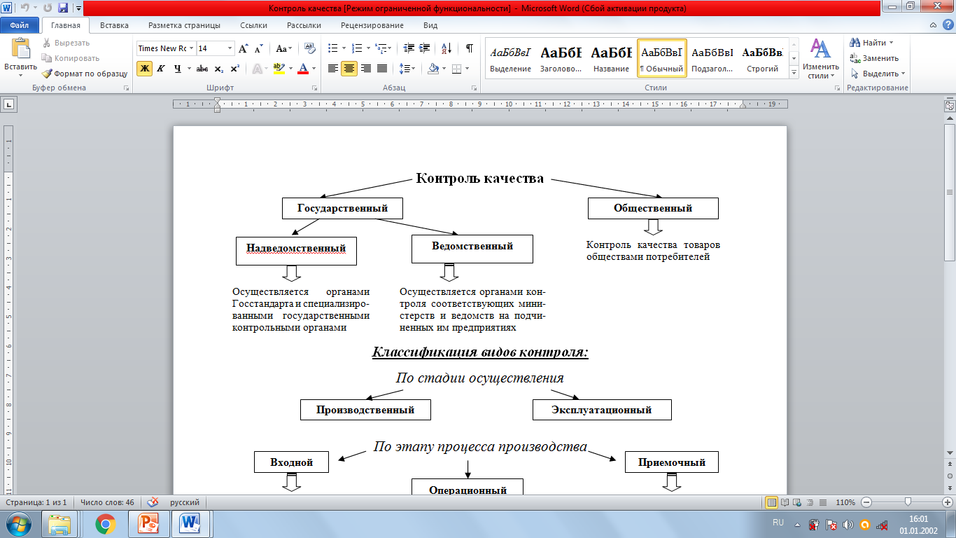

Slide 38
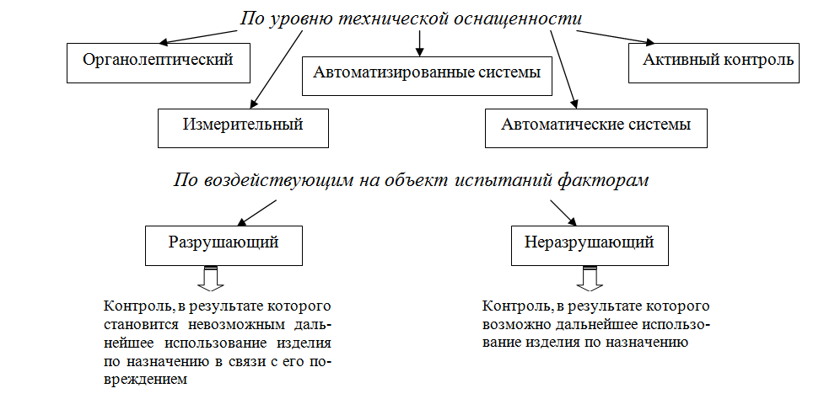
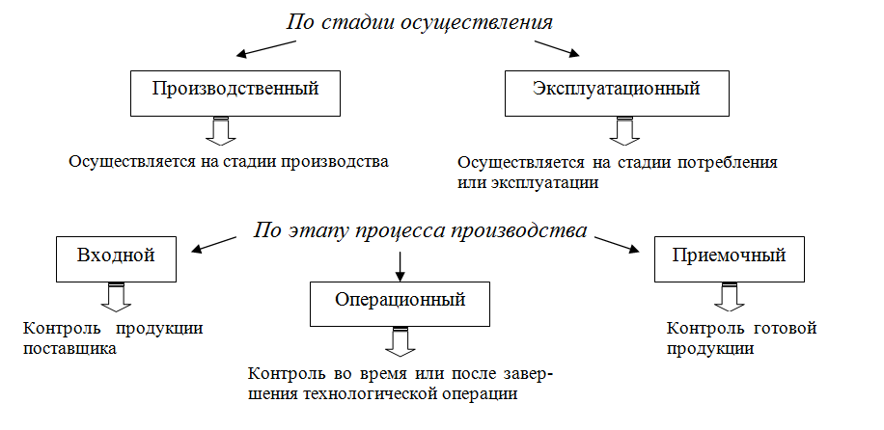
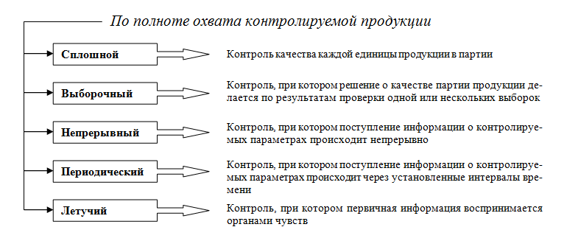
Классификация видов контроля качества

Slide 39
В результате контроля качества товаров выявляются отклонения от требований – дефекты.
ДЕФЕКТ – каждое отдельное несоответствие продукции установленным требованиям. Дефекты некоторых товаров называют пороками (пороки тканей, натуральных кож).
Дефекты могут возникать на каждой из стадий жизненного цикла товара.
Вся производимая продукция в результате приемочного контроля делится на годную и брак.
Годная продукция – это продукция, удовлетворяющая всем установленным требованиям. Она может быть бездефектной или содержать допускаемые стандартами отклонения.
Брак – это продукция, передача которой потребителю не допускается из-за наличия дефектов. Брак может быть исправимым и неисправимым.
Кроме деления на годную продукцию и брак, непродовольственные товары отдельных групп и видов подразделяются на сорта, марки, группы сложности, группы пороков и т.п.

Slide 40
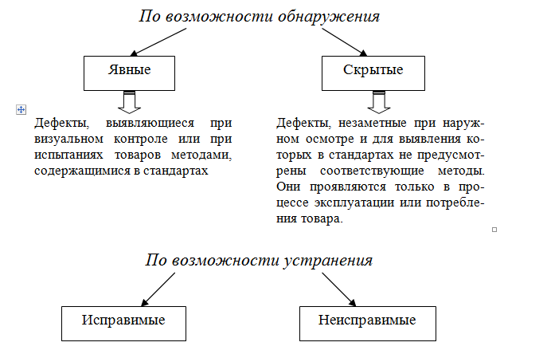
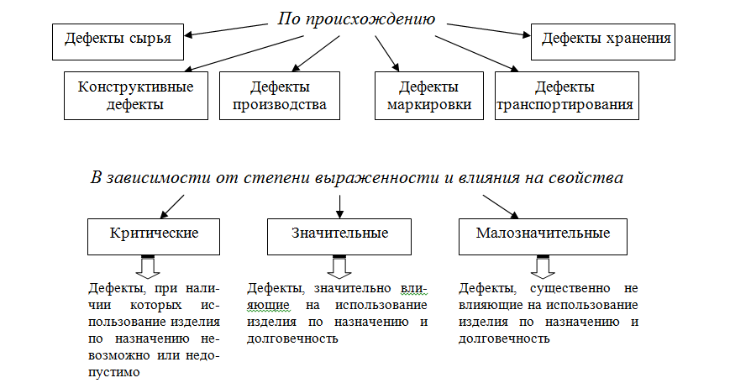
Классификация дефектов непродовольственных товаров

Slide 41

Вопросы для самоконтроля:
Дайте определение качества товаров
Изложите классификацию показателей качества
Перечислите факторы, формирующие свойства непродо-вольственных товаров
Дайте определение маркировки
Назовите виды информационных знаков
Дайте определение контроля качества
Укажите отличия сплошного выборочного контроля качества
Дайте определение дефектов
Изложите классификацию дефектов непродовольственных товаров

Slide 42


Литература:
Основы товароведения: пособие / В.Е. Сыцко [и др.]; под ред. В.Е. Сыцко. – Минск: РИПО, 2011. – с. 50-64, 73-95
Выполните задания теста по Модулю 8

Slide 43

МИНСКИЙ ФИЛИАЛ
УО «Белорусский торгово-экономический университет потребительской кооперации»
Автор:
Машкович Татьяна Васильевна,
преподаватель высшей квалификационной категории
E-mail: mashkovich1978@mail.ru

